Slide 1
Matacount Digital SRL Digitalizarea inteligentă a contabilității pentru IMM-uri
Proiect realizat de: Szabo Erika-Krisztina & Șorecău Adrian-Vasile

Slide 2

Ce este Matacount Digital?
🔄 Automatizăm rutina contabilă, ca tu să câștigi timp pentru decizii importante.
📊 Îți arătăm unde se duc banii și cum îi poți folosi mai eficient.
🧠 Transformăm cifrele în predicții – ca să nu reacționezi, ci să anticipezi.
Notes:
Matacount Digital este despre control. Control asupra timpului, banilor și riscurilor. Automatizăm procesele contabile, dar mai mult decât atât – ajutăm afacerile să înțeleagă, să prevadă și să decidă în mod inteligent.

Slide 3
Ce ne diferențiază?
Contabilitate care gândește
Platformă construită în jurul afacerii tale
Partener, nu doar prestator
Nu doar cifre, ci algoritmi și previziuni. Te ajutăm să vezi ce urmează, nu doar ce a fost.
Fiecare IMM e diferit. Noi adaptăm platforma la tine, nu invers.
Facem mai mult decât să „ținem contabilitatea” – îți oferim ghidaj financiar real, pe termen lung.
Notes:
Da, știm că există platforme care fac facturare sau rapoarte. Dar Matacount Digital merge mult mai departe: în loc să te oblige să te adaptezi la un sistem rigid, construim unul pentru tine. Combinăm analiza matematică, digitalizarea contabilă și consultanța financiară într-un mod în care puține soluții din România o fac. Și exact asta ne diferențiază

Slide 4

Cui ne adresăm
✔ IMM-uri cu 1–50 de angajați care vor să-și digitalizeze fluxurile financiare
✔ Freelanceri care au nevoie de ordine în venituri, cheltuieli și taxe
✔ Antreprenori care vor să vadă unde se duc banii și ce urmează
Notes:
Ne adresăm oamenilor care construiesc ceva – de la mici agenții creative, la consultanți independenți și afaceri locale în creștere.
Ce îi unește? Toți au nevoie de mai puțină birocrație și mai mult control.

Slide 5
Cum generăm venit și creștem profitabil?
Serviciu | Preț estimat
Contabilitate digitală (abonament) | 450 lei / lună / client
Consultanță financiară predictivă | 300 lei / ședință
Software personalizat | 5.000 - 15.000 lei / proiect
Anul | Venituri estimative | Profit estimativ
1 | 119.000 lei | 17.850 lei
2 | 135.000 lei | 20.250 lei
3 | 149.000 lei | 22.350 lei
Notes:
Ne-am construit modelul pe trei fluxuri de venit: abonamente lunare, consultanță punctuală și proiecte software custom. Am făcut deja o proiecție pe 3 ani, iar afacerea devine profitabilă încă din primul an.

Slide 6
Ce facem și cu cine colaborăm?
Activități cheie
Parteneri strategici
📊 Oferirea de servicii contabile digitalizate
💻 Dezvoltarea platformei software
🧠 Consultanță financiară & training clienți
📣 Marketing digital și relații clienți
⚖️ Adaptare la legislație și actualizări fiscale
👨‍💻 Freelanceri IT (extindere software)
⚖️ Consultanți fiscali și legali
💡 Hub-uri de inovare (ex: Transilvania IT Cluster)
☁️ Furnizori de cloud & securitate IT
Notes:
Pe lângă dezvoltarea platformei și oferirea de servicii contabile, acordăm un rol important colaborărilor externe. Lucrăm cu specialiști care ne ajută să rămânem flexibili, actuali și eficienți – de la freelanceri în IT, până la parteneri juridici sau clustere de inovație.

Slide 7
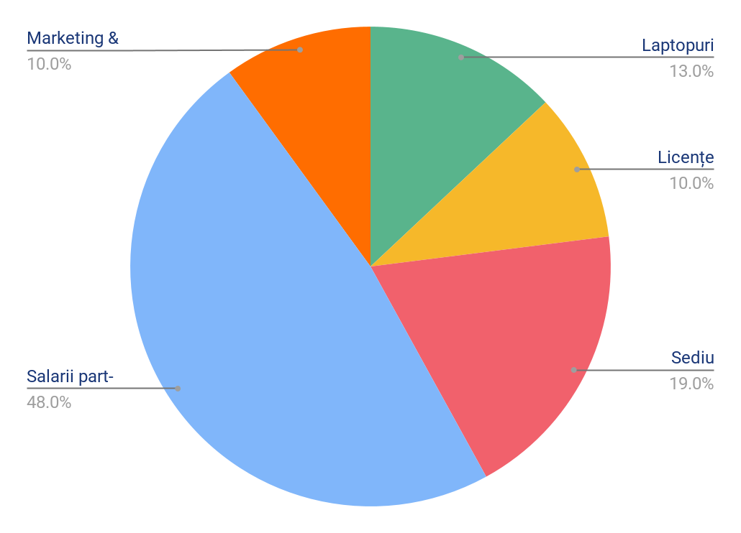
Ce resurse ne trebuie pentru a porni?
Laptopuri performante
8.000 lei
Licențe software
6.000 lei / an
Sediu coworking
12.000 lei / an
Salarii part-time
30.000 lei / an
Marketing & promovare
6.000 lei / an
Total: 62.000 lei
Notes:
Estimăm că avem nevoie de aproximativ 62.000 lei pentru lansare. Investim în echipamente, spațiu de lucru, marketing și mai ales – în timp. Costurile sunt moderate pentru un start-up tech, datorită structurii flexibile și a contribuției directe a noastre ca fondatori.

Slide 8
De unde vin banii pentru a începe?
💸 Surse de finanțare
62.000 lei
🧑‍💼 Fonduri proprii
40.000 lei
🏛️ Granturi (Start-Up Nation / UE)
22.000 lei
Notes:
Pentru lansare avem nevoie de 62.000 lei. O mare parte vine din fonduri proprii – adică investiția noastră directă. În paralel, aplicăm pentru un grant din programul Start-Up Nation, care poate acoperi costuri precum echipamente, chirie sau promovare.

Slide 9
Unde suntem puternici și ce ne-ar putea încurca?
✅ Puncte tari
⚠️ Puncte slabe
🌱 Oportunități
🔥Amenințări
🔹Soluție completă: contabilitate + software
🔹Fondatori cu abilități complementare
🔹Costuri de operare moderate
🔸Resurse financiare limitate la început
🔸Notorietate redusă, firmă nouă
🔸Dependență de dezvoltarea platformei proprii
🔹Creștere a cererii pentru digitalizare
🔹Finanțări pentru start-up-uri tech
🔹Piață în tranziție, deschisă la inovație
🔸Concurență de la firme mari / platforme externe
🔸Schimbări legislative imprevizibile
🔸Ritmul rapid al inovației tehnologice
Notes:
Ne-am analizat atât punctele tari, cât și slăbiciunile. Matacount Digital are o propunere unică de valoare și o echipă bine pregătită, dar trebuie să gestionăm atent riscurile, mai ales cele legate de finanțare și concurență. Avem însă oportunitatea să intrăm pe o piață în schimbare, care cere exact genul de soluții pe care le oferim.

Slide 10
Vă mulțumim pentru atenție!

